Slide 1
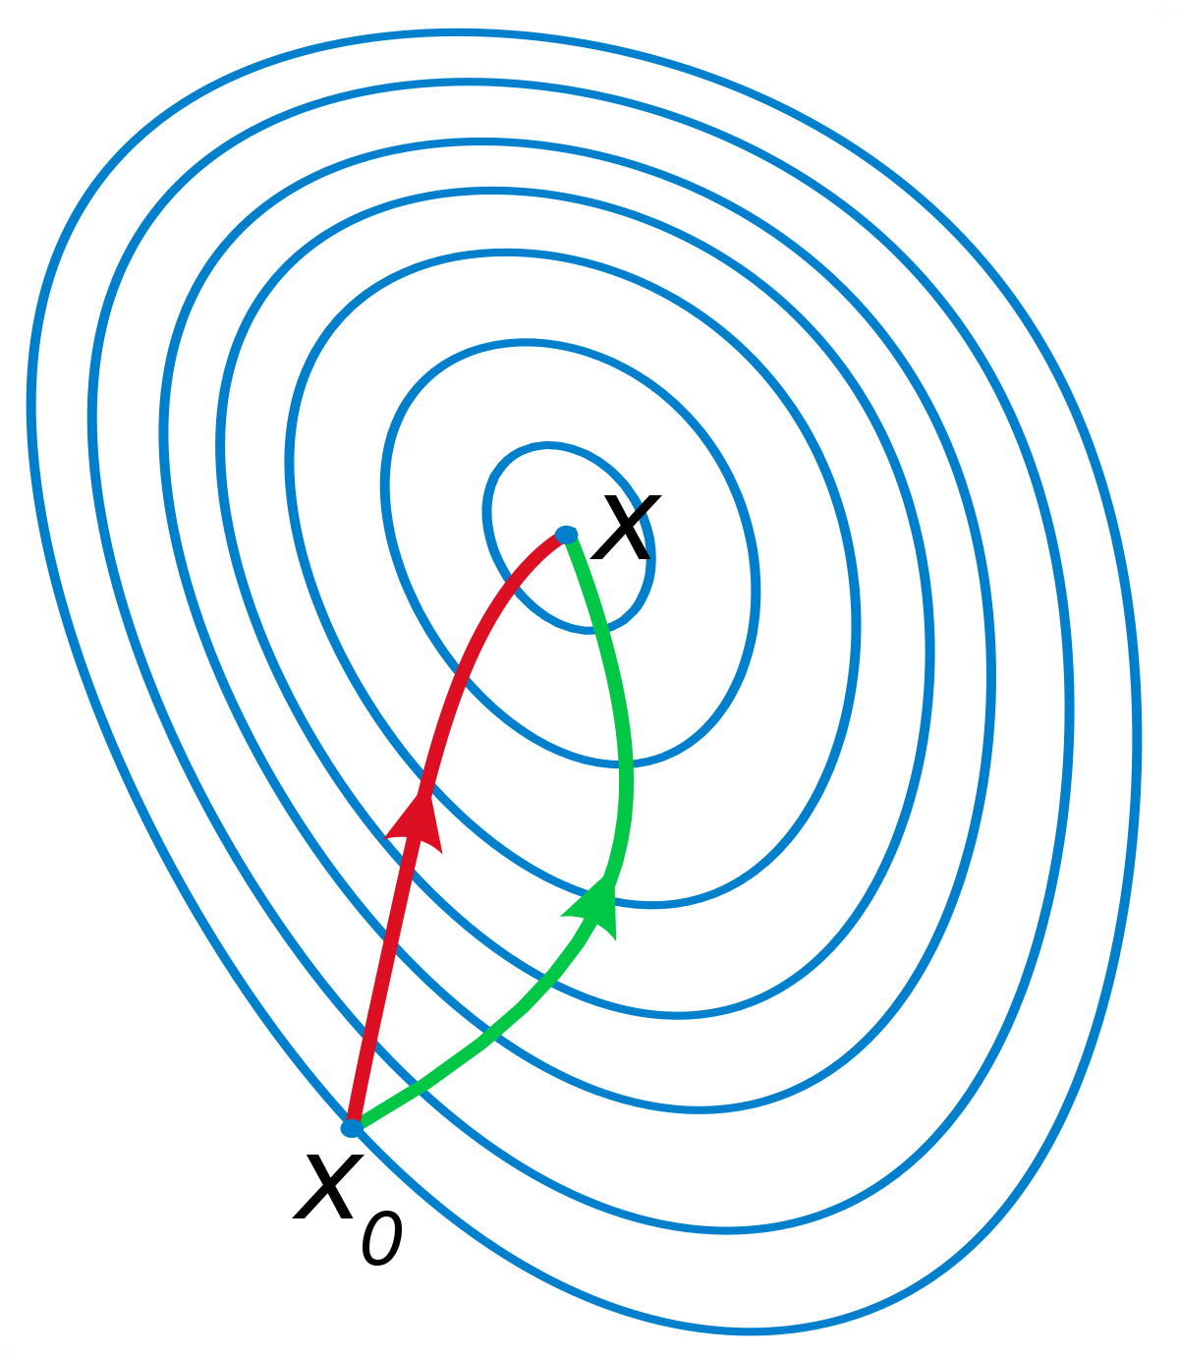
最优化方法
大作业
计算机学院
余皓然
2021/4/1

Slide 2
问题背景
在现代的工业企业中，生产环节很多，协作关系复杂，生产连续性强，某一个生产节点的变化（如某一机器发生故障，某两道工序顺序进行了调整等等），往往会波及整个生产系统的运行。
一般在工业企业中，需要一个专门的部门去组织实现这项任务。流水车间（Flow Shop）调度问题是很多实际流水线生产调度问题的简化模型，其研究具有重要的理论意义和工程价值，也是目前研究广泛的一类典型调度问题。

Slide 3

问题背景

Slide 4
问题描述
流水车间调度问题可以描述为 n 个工件要在 m 台机器上加工，每个工件需要依次经过 m 道工序，每道工序要求不同的机器加工，每个机器同时只能加工一个工件，一个工件不能同时在不同的机器上加工。工件在机器上的加工时间是给定的。
问题的目标是求n个工件在每台机器上最优的加工顺序，使总完工时间达到最小。

Slide 5
问题描述
已知
有n 个工件需要在m台机器上流水加工
每个工件的加工顺序相同，从第一台机器至最后一台机器
每个工件均在0时刻释放
每个工件在每台机器上只加工一次
一个工件不能同时在不同的机器上加工
每个机器同时只能加工一个工件
各个工件在各个机器上的加工时间（共nm个数字）
目标
给出调度方案，使调度总完工时间最小
要求
使用模拟退火算法进行求解

Slide 6
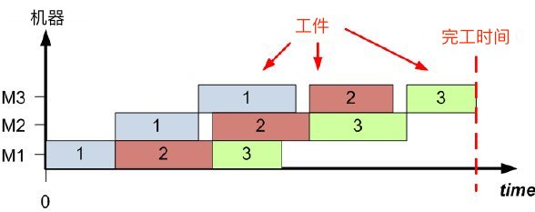
问题描述-例子
工件 | 机器1 | 机器2 | 机器3
工件1 | 5 | 7 | 9
工件2 | 9 | 9 | 7
工件3 | 5 | 9 | 5
3台机器
3个工件
加工时间表
这只是例子，工件1不是必须放在第一个进行加工

Slide 7
问题描述-例子
工件 | 机器1 | 机器2 | 机器3
工件1 | 5 | 7 | 9
工件2 | 9 | 9 | 7
工件3 | 5 | 9 | 5
5
14
19
23
32
37
此调度方案对应时间为37

Slide 8
用例说明
每个用例的第一行为两个数字：工件数n，机器数m
接下来有n行，每行包含m组数字（机器序号，加工时间）
instance 0
+++++++++++++++++++++++++++++
11 5
0 375 1 12 2 142 3 245 4 412
0 632 1 452 2 758 3 278 4 398
0 12 1 876 2 124 3 534 4 765
0 460 1 542 2 523 3 120 4 499
0 528 1 101 2 789 3 124 4 999
0 796 1 245 2 632 3 375 4 123
0 532 1 230 2 543 3 896 4 452
0 14 1 124 2 214 3 543 4 785
0 257 1 527 2 753 3 210 4 463
0 896 1 896 2 214 3 258 4 259
0 532 1 302 2 501 3 765 4 988
+++++++++++++++++++++++++++++
optimum result：7038
第一行表示有11个工件，5个机器
第二行表示第一个工件在机器0的加工时间为375单位时间，在机器1的加工时间为12单位时间，在机器2的加工时间为142单位时间，在机器3的加工时间为245单位时间，在机器4的加工时间为412单位时间
这个示例的最优加工时间为7038单位时间

Slide 9
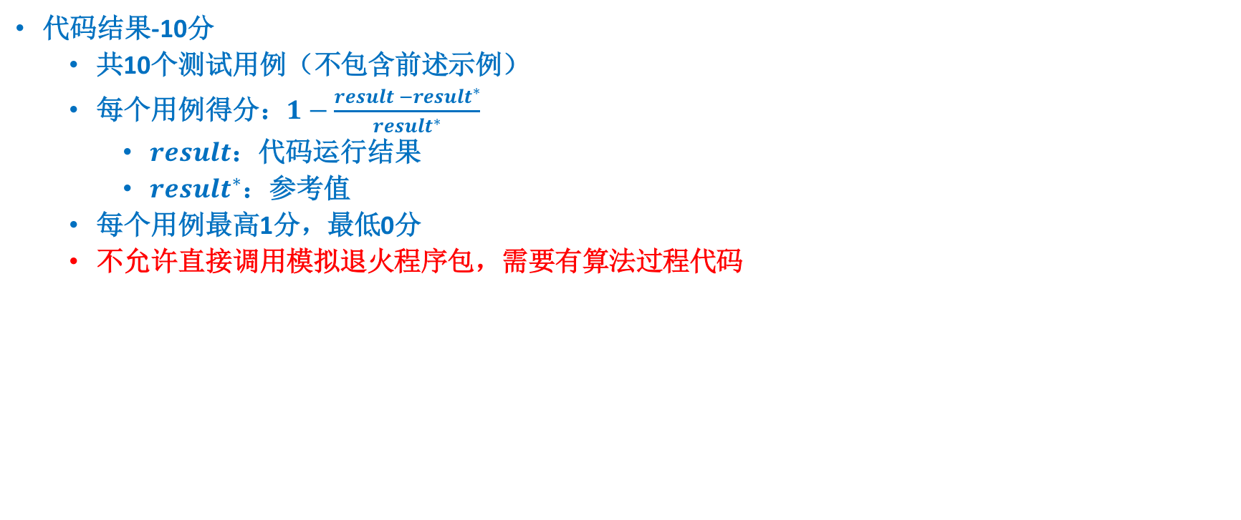
评分标准—代码（20分）
代码结果-10分
共10个测试用例（不包含前述示例）
每个用例得分：$1−\frac{result −result^{∗}}{result^{∗}}$
$result$：代码运行结果
$result^{∗}$：参考值
每个用例最高1分，最低0分
不允许直接调用模拟退火程序包，需要有算法过程代码

Slide 10
评分标准—代码（20分）
注释率-10分
注释在一定程度可以帮助理解代码，提升可维护性。
但需要注意不要加可有可无的注释。
15%-25%，10分
26%-40%，8分
41%-50%，6分
>51%，4分
<14%，2分
注意不是越多越好

Slide 11
评分标准—报告（50分）
摘要 5分
引言 5分
算法设计 10分
实验
实验设置 5分
实验结果 15分
总结 5分
参考文献 5分
具体见报告模版word说明
按要求写完整即可，不用刻意写长写多
【注意】要在报告中或者另附文件明确
列出十个例子的加工方案与加工时间

Slide 12
提交要求
截止时间
5月30日（第十三周周日）
过期补交无效
提交方式
乐学平台提交
文件打包为 学号+姓名.zip 格式
严禁抄袭，被判抄袭的所有相关学生大作业全部0分——即挂科

